Slide 1
“DEBATE”
I.T.I.S. “G. Marconi”
Pontedera (PI)
presentazione
Catia Roncagalle e Giuseppe Caruso

Slide 2
Il perchè della scelta
Abbiamo constatato che negli ultimi anni gli studenti che affrontano il percorso di studi nel nostro istituto sono caratterizzati da:
povertà di linguaggio
uso del registro comunicativo informale in ogni situazione anche, e soprattutto, in situazioni formali
superficialità nello studio
incapacità a motivare quanto esposto
acriticità nei confronti delle informazioni che trovano nella Rete
La necessità cercare nuove possibilità di intervento ci ha spinti verso il DEBATE

Slide 3
Il nostro
DEBATE
nelle esperienze realizzate
gli argomenti sono stati proposti da noi e scelti dalla classe
il materiale è stato fornito da noi e postato su piattaforma Moodle
i gruppi di studenti PRO e CONTRO sono stati assegnati in modo casuale
l’estrazione delle tesi pro e contro doveva essere dedotta dal materiale digitale fornito
i gruppi direttamente coinvolti nel dibattito sono stati estratti a sorte (3 studenti per gruppo)
la suddivisione degli argomenti da esporre, così come la sequenza di presentazione, è stata, invece, gestita dai gruppi
il resto della classe è stato coinvolto nella del dibattito

Slide 4
La prima esperienza
15/2 classe 1AIT - TECNOLOGIE INFORMATICHE
"Libri digitali vs Libri cartacei"
ovvero è più efficace lo studio su digitale o su carta?
L’esperienza si è svolta interamente in classe secondo la seguente scansione temporale
50 minuti di tempo per studiare i materiali forniti
6 minuti per l’esposizione delle tesi per ciascun gruppo
4 minuti per la preparazione delle domande di approfondimento e/o confutazione delle tesi del gruppo opposto
3 minuti per il controdibattito per ciascun gruppo (un oratore scelto dal gruppo)
Alla fine dell’esperienza tutta la classe è intervenuta dando inizio ad una discussione vivace e coinvolgente.

Slide 5
La seconda
esperienza
5 aprile classe 1AIT - TECNOLOGIE INFORMATICHE
"Internet ci rende più stupidi o più intelligenti?"
lo studio della documentazione fornita e la preparazione dell’esposizione è stata svolta interamente a casa durante le vacanze pasquali
il giorno del debate i ragazzi hanno esposto le loro tesi di fronte a tre estranei (neoassunti in formazione), presenze che hanno creato un po’ di imbarazzo.
I ragazzi non hanno acconsentito ad essere ripresi in viso
vai al Video
Ci siamo resi conto che l’ambiente troppo informale sminuiva il valore dell’esperienza

Slide 6
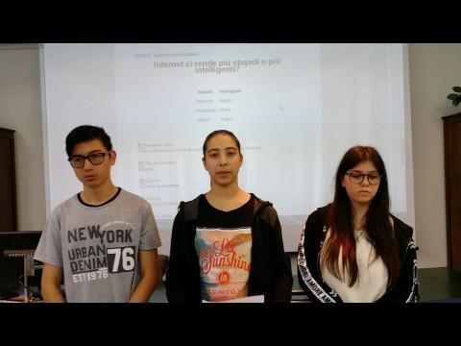
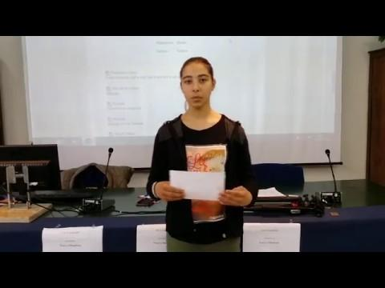
La terza
esperienza
ovvero
pensiamo
alla forma
5 aprile classe 1AIT - TECNOLOGIE INFORMATICHE
Abbiamo coinvolto un collega “umanista” per una consulenza su come migliorare la modalità espositiva delle argomentazioni e renderla un po’ più formale
Ecco il risultato

Slide 7
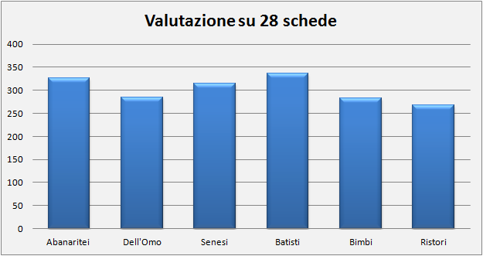
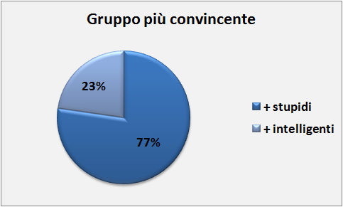
La terza
esperienza
ovvero
la valutazione
5 aprile classe 1AIT - TECNOLOGIE INFORMATICHE
Durante il dibattito gli studenti sono stati valutati dai coetanei (erano presenti i compagni di classe più una classe che non conoscevano) ai quali era stato distribuito un modulo da compilare
Ecco i risultati

Slide 8
Le nostre
conclusioni
ad oggi
L’esperienza fatta fino ad ora nel mondo del debate ci spinge a pensare che sia una metodologia che:
aiuta ad allenare la mente a sviluppare il pensiero critico
coadiuva lo sviluppo di competenze comunicative, linguistiche, logiche, relazionali ed etiche
consente di sviluppare la capacità di argomentare e controargomentare
aiuta ad imparare a gestire le emozioni

Slide 9
Le nostre
conclusioni
C’è ancora molto da fare per insegnare il difficile esercizio del rispetto degli altri e delle loro idee, ma il debate può essere uno strumento efficace.
Nelle esperienze svolte non siamo riusciti a seguire tutte le fasi previste per il debate, soprattutto la fase conclusiva della
ridefinizione delle argomentazioni
per una visione condivisa
il nostro è ancora un work in progress
che ci proponiamo di migliorare

Slide 10
Grazie per l’attenzione

